Slide 1
数据库之DML

Slide 2
业务的组成
在真实的业务场景中，业务都为增、删、改、查组成。
注册是增加用户
取钱是修改余额和增加记录
帖子屏蔽可能是删除
显示数据是查询

Slide 3
操作前的准备
create table user(
id int auto_increment,
name varchar(50) not null,
money float not null ,
province varchar(20) default null ,
age tinyint unsigned not null ,
sex tinyint not null ,
primary key (id)
) engine= InnoDB default charset=utf8;

Slide 4
插入记录1
类别 | 详细解释
基本语法 | insert into 表 values(值1,值2,值n);
示例 | insert into star values(1, '王宝强', 0, '河北' ,32, 0);
示例说明 | 向user表中插入值id为1，姓名为王宝强，余额为0，省份为河北，年龄为32，性别为0(男)

Slide 5
插入记录2
类别 | 详细解释
基本语法 | insert into 表(字段1,字段2,字段n) values(值1,值2,值n);
示例 | insert into star(name, money, province, age, sex) values('郭德纲', 1000000, '天津', 43, 0);
示例说明 | 向user表中插入值，姓名为郭德纲，余额为1000000，省份为天津，年龄为43，性别为0(男)

Slide 6
插入数据3
insert into star(name, money, province, age, sex)
values('黄晓明', 2000000, '山东', 39, 0),
( 'angelababy', 3000000, '上海', 27, 1),
( '陈赫', 150000, '福建', 31, 0);
Notes:
插入查询结果：insert into user select * from 表名;
说明：此方式需要保证字段一致，包括顺序

Slide 7
注意
插入数据可以不传值的情况：
自增的字段可以不用传入值(每插入一条该字段的值会自动加1)
有默认值
可为空的字段可不传
说明：插入记录2的方式为更常用的用法

Slide 8
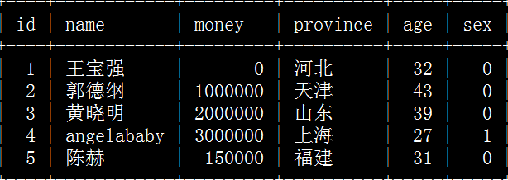
查询的数据展示

Slide 9
删除记录
类别 | 详细解释
基本语法 | delete from 表 where 条件;
示例 | delete from star where id=5;
示例说明 | 删除表star中id为5的行
注意：where必须要加，否则后果自负

Slide 10
修改记录
类别 | 详细解释
基本语法 | update 表 set 字段1=值1,字段2=值2 where 条件;
示例 | update star set money=100, sex=1 where id=1;
示例说明 | 将star表中id为1的行的money设为100，sex设为1
注意：where必须要加，否则后果自负

Slide 11
基础查询
类别 | 详细解释
基本语法 | select * from 表;
示例 | select * from star;
示例说明 | 查询star表中所有字段中的所有结果

